Slide 1
Typecast
Приведення (або перетворення) типів – це процес конвертації значення з одного типу до іншого. У JavaScript типи можна перетворювати явно та неявно. Порівняння буває суворим і несуворим. При строгому порівнянні ( === ) інтерпретатор враховує типи порівнюваних значень.

Slide 2
Явне приведення типів
Converting Strings to Numbers
  Number(“5555”)
  “5555”.parseInt()
  +”424.2”
Converting Numbers to Strings
  String(53.434)
  (104242).toString()
  1.4214124124.toFixed(2)
Converting Dates to Numbers
Converting Numbers to Dates
Converting Booleans to Numbers
Converting Numbers to Booleans

Slide 3
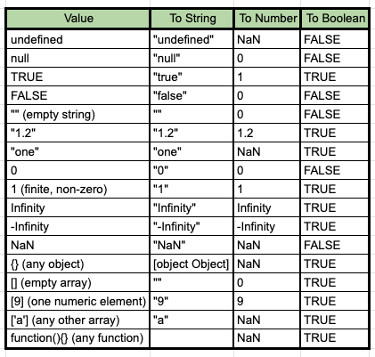

Slide 4

Неявне приведення типів
Якщо один з операндів строка, то + перетворює інший операнд на строку
- * / % перетворюють операнди до числа
+ перетворить операнд на Number, якщо жоден з операндів не є строкою

